Slide 1
Arquitectura e Integración
Evolución y gestión de la configuración

Slide 2
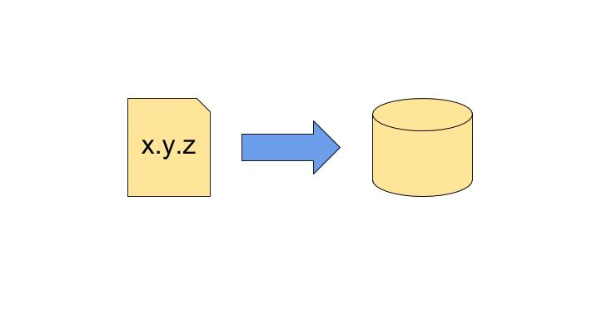
Gestión de código
Fichero de código
Repositorio Git
-Cada push se hace al incrementar la versión (X).
-Cada incremento funcional dentro del conjunto de la versión es un commit
asociado a un incremento de subversión (Y).
-Cada paso dado en el desarrollo de ese incremento funcional se corresponde a un commit opcional con un incremento en el numero de parche (Z).

Slide 3
Gestión de código
En el caso de la documentación de otro tipo, los incrementos en el versionado X.Y.Z solo afectan a la version (X).
Cada commit tiene su correspondiente push no siendo necesario acumular varios commits para introducir una nueva versión en el repositorio.

Slide 4
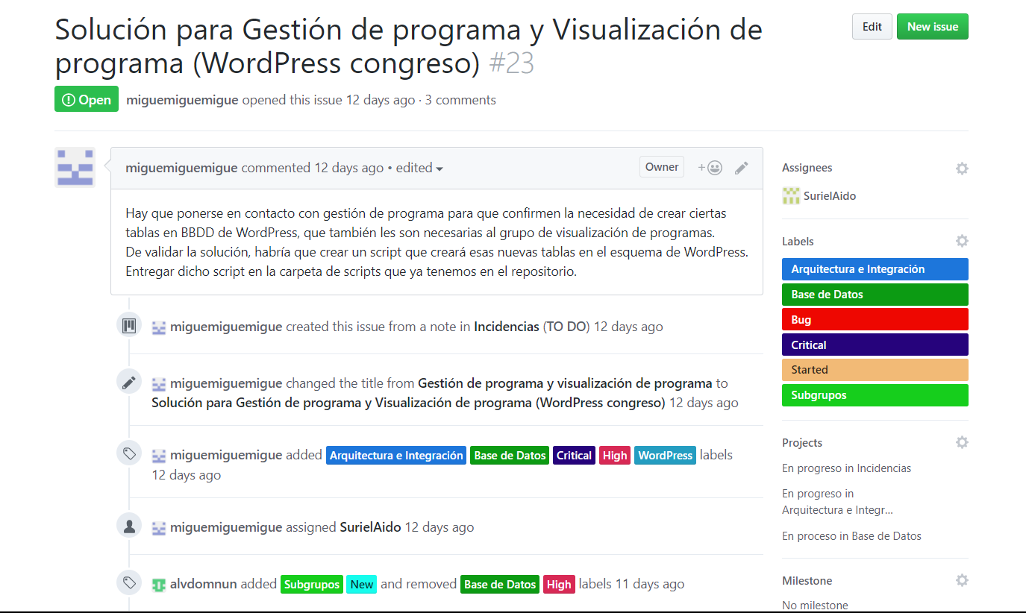
Gestión de incidencias

Slide 5
Gestión de incidencias
Para cerrar una incidencia se le coloca el correspondiente comentario de cierre, se actualiza en su tablero y se Cierra con el mecanismo proporcionado por GitHub.
La connexion entre las incidencias, los commits y los push se hacen mediante anotaciones en dichos elementos.

Slide 6
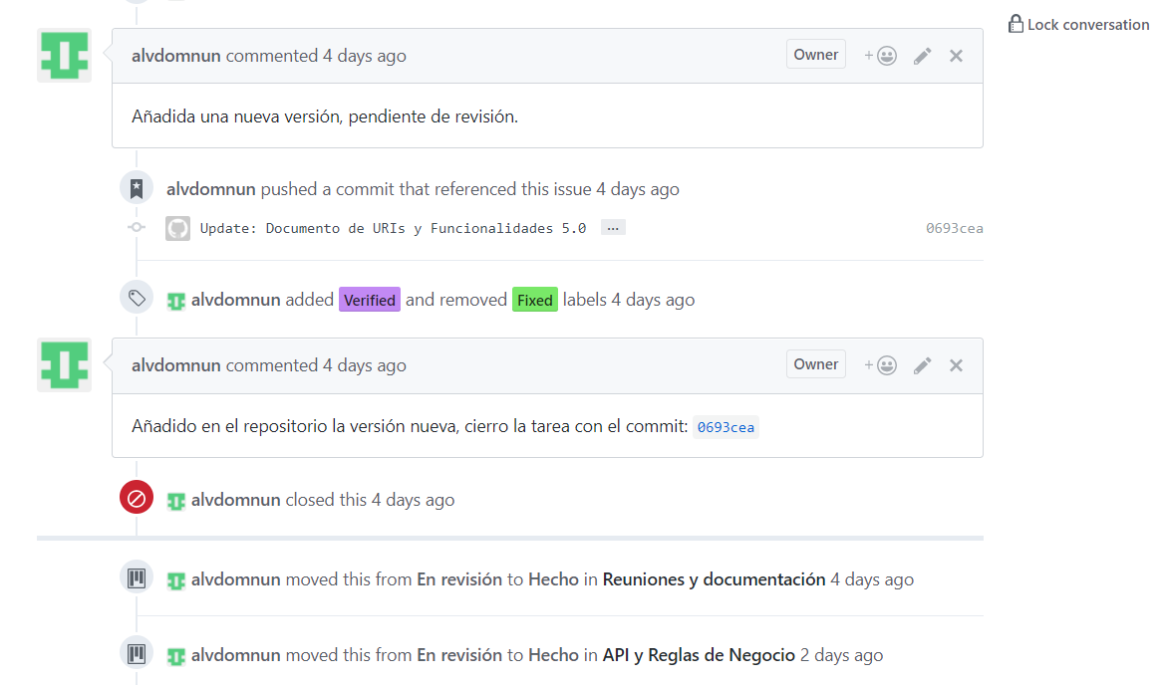
Gestión de incidencias

Slide 7
Situación del proyecto, dificultades e hitos
La situación actual del proyecto es la siguiente:
Toda la documentación explicativa y orientativa del proyecto está terminada y a disposición de los subsistemas para su consulta.
Las bases tecnológicas están establecidas en forma de contenedores Docker a disposición de los subgrupos para su uso.

Slide 8
Situacion del proyecto, dificultades e hitos
Las dificultades que nos quedan por solventar son:
El estudio sobre la integración está en proceso. Hasta ahora hemos averiguado el método a seguir, sin embargo, la tecnología presenta una serie de barreras aún por superar.
La comunicación entre integración y los demás subgrupos no está teniendo el resultado esperado. Se están estudiando nuevas formas de llevarlo a cabo.

Slide 9
Situacion del proyecto, dificultades e hitos
Los hitos para el siguiente Milestone son:
Mejorar la comunicación entre integración y los subgrupos.
Integrar todos los subsistemas que sean posibles en función de los contenedores Docker recibidos de los demás subgrupos.
Proseguir con la mejora de la documentación a fin de reducir las inquietudes del resto de grupos.

Slide 10
Cambios a aplicar y aplicados
Hemos realizado los siguientes cambios:
La arquitectura del sistema ha sido cambiada. En lugar de basarse exclusivamente en microservicios que interactúan con APIs, se trata de un conjunto de subsistemas interrelacionados entre si con acceso a la base de datos común.

Slide 11
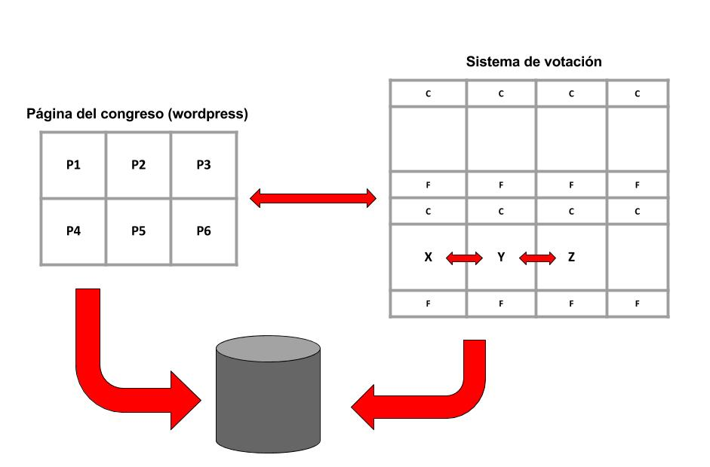
Cambios a aplicar y aplicados

Slide 12
Cambios a aplicar y aplicados
Para el futuro planteamos los siguientes cambios:
Actualizaciones en los documentos informativos del proyecto.
Aclaraciones en cuanto al formato del trabajo de cada subgrupo para proceder a su integración

Slide 13
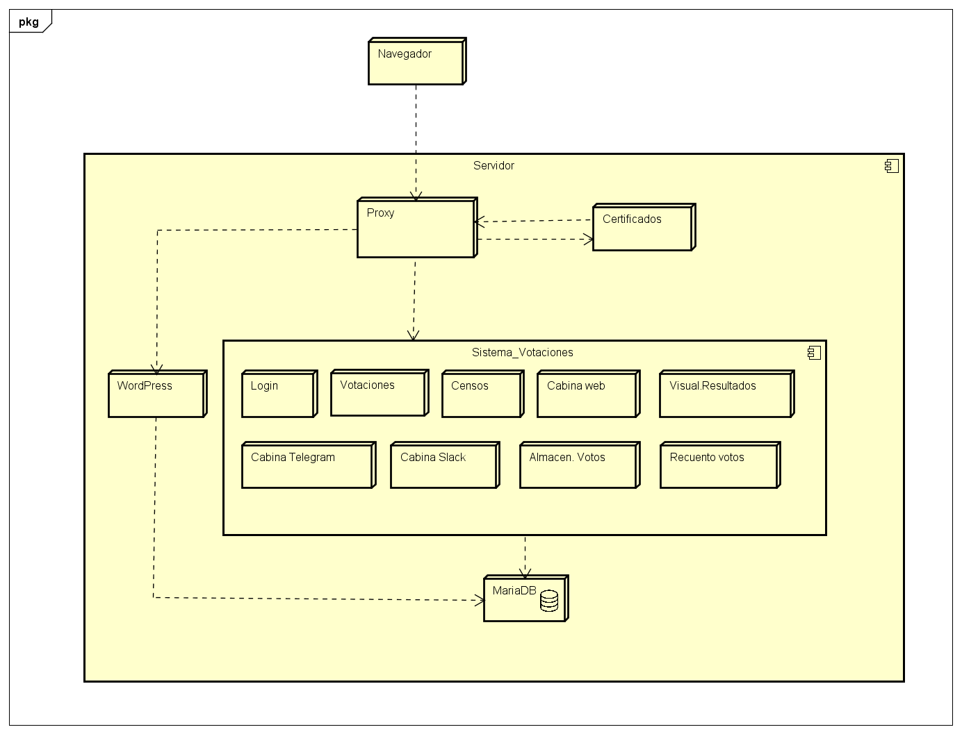
Arquitectura y despliegue

Slide 14
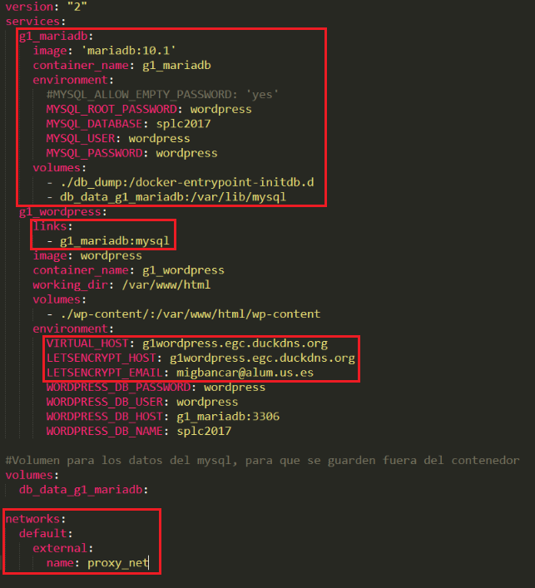
Arquitectura y despliegue
MariaDB
Link MariaDB
WordPress

Slide 15
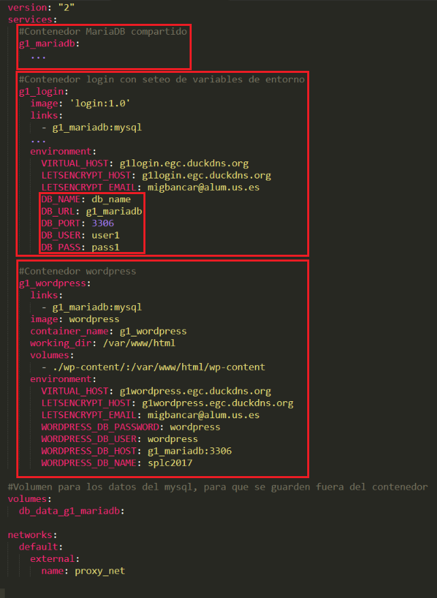
Arquitectura y despliegue
MariaDB
Subsistema n
Variables entorno BBDD
WordPress

Slide 16
¡Y hasta aquí la presentación de Arquitectura e Integración!
Gracias a todos

